Slide 1
Прогнозирование оттока клиентов анонимного банка
Выполнила: Носачева Ирина

Slide 2
Постановка проблемы и задач
Проблема - привлечение нового клиента обходится дороже, чем удержание существующего. Предотвращение оттока позволяет банкам разрабатывать программы лояльности, направленные на сохранение максимального числа клиентов.
Задачи проекта – провести анализ данных оттока клиентов, построить модель прогноза ухода клиентов, выявить ключевые драйверы оттока и предложить рекомендации по удержанию.

Slide 3
Описание датасета
Нам предоставлен датасет в виде файла Customer-Churn.csv, со следующим набором признаков:
CreditScore — кредитный рейтинг клиента.
Geography — местоположение клиента.
Gender — пол клиента.
Age — возраст.
Tenure — количество лет, в течение которых клиент является клиентом банка.
Balance — баланс на счетах клиента.
NumOfProducts — количество используемых клиентом продуктов банка.
HasCrCard — наличие у клиента кредитной карты.
IsActiveMember — признак активного клиента.
EstimatedSalary — прогнозируемый доход.
Exited — покинул ли клиент банк.
Complain — наличие у клиента жалобы.
Satisfaction Score — оценка, предоставляемая клиентом за разрешение его жалобы.
Card Type — тип карты, которой владеет клиент.
Point Earned — баллы, начисленные клиенту за использование кредитной карты.

Slide 4
Методология
Предобработка(работа с пропусками и аномалиями)
Разведовочный анализ(проверка гипотез и поиск закономерностей)
Моделирование: обучение модели случайный лес на гиперпараметрах
Оценка качества: AUC, Precision, Recall, матрица ошибок, кросс-валидация

Slide 5
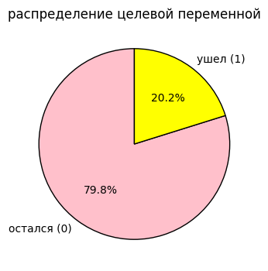
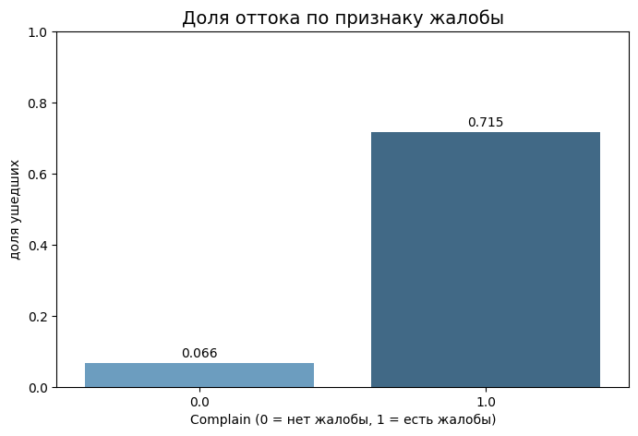
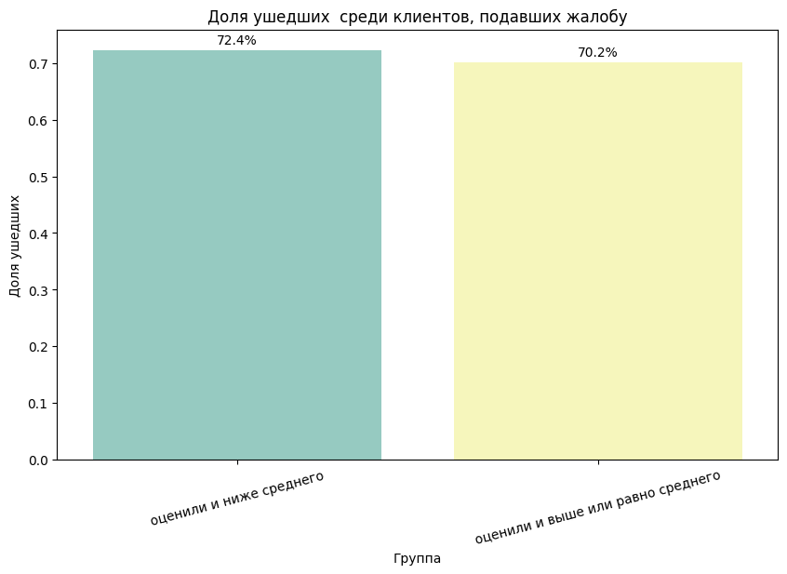
Разведовочный анализ
Ключевые драйверы оттока:
1) Жалоба = почти гарантированный уход
Клиенты, подавшие жалобу, уходят в ~71% случаев - независимо от того, как была решена проблема - те, кто не жаловался, уходят в ~7% случаев
Общий уровень оттока: 20.2%

Slide 6
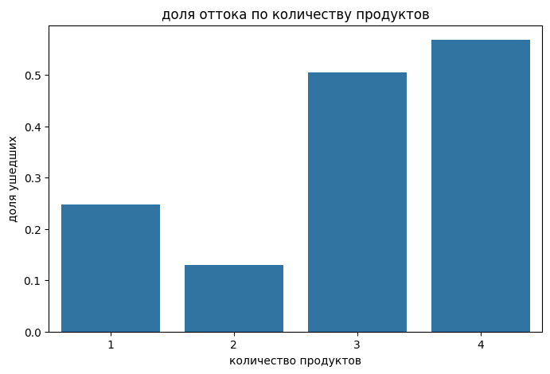
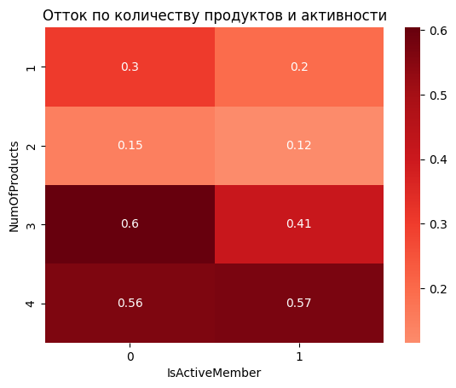
Разведовочный анализ
2) Наличие 3-4 продуктов банка
Клиенты, пользующиеся всеми продуктами банка уходят в разы чаще, даже если они считаются активными

Slide 7
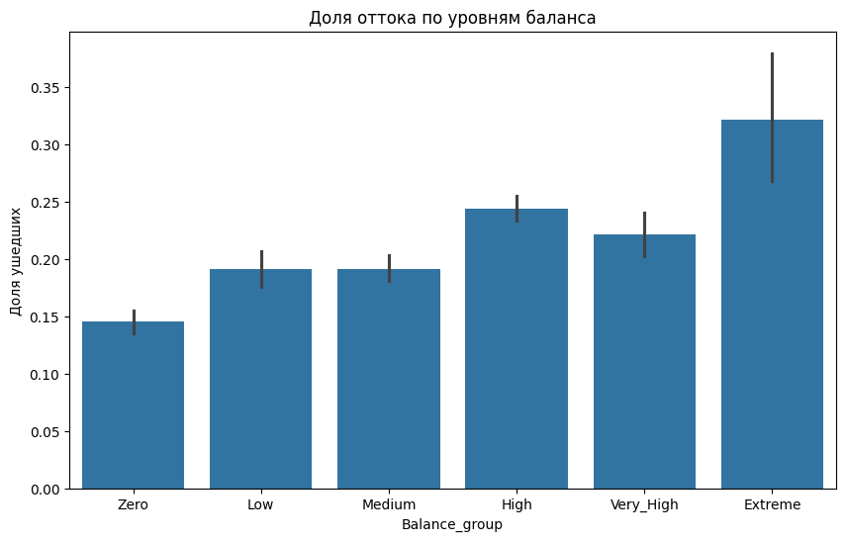
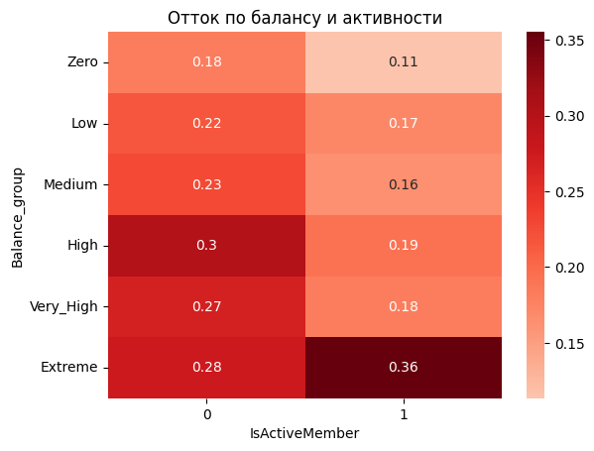
Разведовочный анализ
3) Высокий баланс – Клиенты с самым высоким балансом уходят более чем в 2 раза чаще чем те, у кого нулевой или минимальный баланс.
Каждый третий активный клиент с высоким балансом уйдет
Проблема удержания богатых клиентов

Slide 8
Портреты клиентов оттока
«Перегруженный" клиент
Богатый и недовольный
Возраст: 40-50
Количество продуктов:3-4
Баланс: средний/низкий
Активность: неактивный
География: Германия
Жалоба: была
Отток: до 60%
Возможно, банк 'навязал' продукты, но не дал поддержки
Баланс: очень высокий (более 200к)
Активность: активный
География: Германия
Жалоба: была
Отток до 36%
Клиент ценный, но не получает персонального сервиса

Slide 9
Рекомендации для отдела маркетинга
1) Ввести персональных менеджеров: - для клиентов с 3+ продуктами
- для тех, у кого баланс >150k
2) Активная работа с жалобами:
Решение проблемы в кратчайшие сроки
автоматический бонус после жалобы
3) Не навязывать продукты:
- фокус на качество, а не на количество

Slide 10
Выбор модели
Для прогнозирования оттока клиентов были протестированы несколько моделей, включая логистическую регрессию и случайный лес
Обе модели показали хорошие результаты и обладают важными преимуществами:
Логистическая регрессия – простота и интерпретируемость
Случайный лес – баланс точности, устойчивости и интерпретируемости
Однако по ключевым метрикам качества случайный лес продемонстрировал лучшие показатели, поэтому в качестве финальной модели была выбрана Random Forest

Slide 11
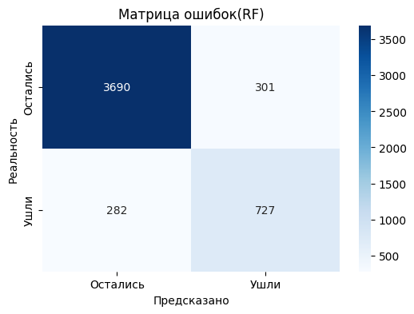
Результаты модели Random Forest
ROC-AUC: 0.93
Класс | Precision | Recall
Остался | 0.95 | 0.95
Ушел | 0.79 | 0.79
Recall = 0.79 для класса ‘‘ушел’’ означает, что модель успешно выявляет 79% клиентов, которые действительно уйдут
Отличная способность модели разделять на группы
Низкие затраты снижаем порог и ловим больше уходящих ( Recall)
Высокие затраты повышаем порог и меньше ложных срабатываний
( Precision)
Notes:
По умолчанию модель использует порог 0.5: если вероятность ухода > 0.5 – клиент считается ушедшим
Мы можем:
Снизить порог(например, до 0.3) -> больше клиентов будут помечены как уходящие -> увеличится TP И FP (больше ложных срабатываний, но меньше пропущенных
Повысить порог(например, до 0.7) -> меньше клиентов будут помечены как уходящие -> уменьшится FP, но увеличится FN(меньше трат, но больше упущенных клиентов)
TP = 727 – успешно выявлены 72% уходящих клиентов
FN = 282 – пропущенные клиенты -> риск потери дохода
FP = 301 – ложные срабатывания -> издержки на удержание

